Slide 1
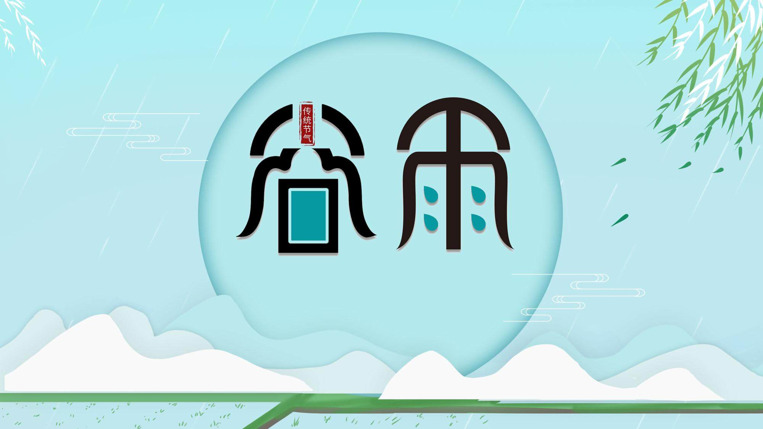
中国传统二十四节气
谷雨，是二十四节气之第6个节气，春季的最后一个节气。斗指辰；太阳黄经为30°；于每年公历4月19日—21日交节。
汇报时间：20XX 汇报人：优品PPT

Slide 2

谷雨·诗词
谷雨·养生
谷雨·美食
谷雨·风俗
谷雨·节气
目
标题数字等都可以通过点击和重新输入进行更改
标题数字等都可以通过点击和重新输入进行更改
标题数字等都可以通过点击和重新输入进行更改
标题数字等都可以通过点击和重新输入进行更改
标题数字等都可以通过点击和重新输入进行更改
录

Slide 3

https://www.ypppt.com/
第壹章
谷雨·节气
谷雨，是二十四节气之第6个节气，春季的最后一个节气。斗指辰；太阳黄经为30°；于每年公历4月19日—21日交节。
传
统
节
气

Slide 4

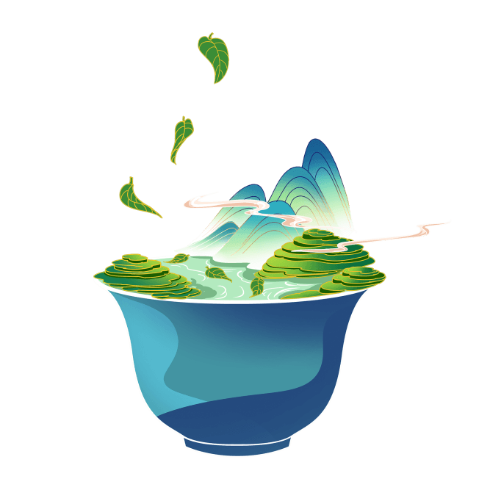
谷雨·节气
谷雨.节气
谷雨是二十四节气的第六个节气，也是春季最后一个节气，每年4月19日～21日时太阳到达黄经30°时为谷雨，源自古人“雨生百谷”之说。
公历4月20日或21日节令交谷雨，这天太阳到达黄经30度，当日正午用圣表测日影，影长为古尺五尺三寸二分，相当于今天的1.313米，夜晚观测北斗七星的斗柄指向辰的位置，也就是东南方，这时一般为农历三月，又叫辰月或蚕月“。

Slide 5
谷雨·节气
中文名
代表寓意
气候特点
季 节
时 间
谷雨
寒潮天气基本结束，气温回升加快
降水明显增多
春季
每年4月19日或20或21日
太阳位置
前一节气
后一节气
农事活动
属 性
太阳到达黄经30°
清明
立夏
播种移苗、埯瓜点豆、病害防治
农历二十四节气的三月中气

Slide 6
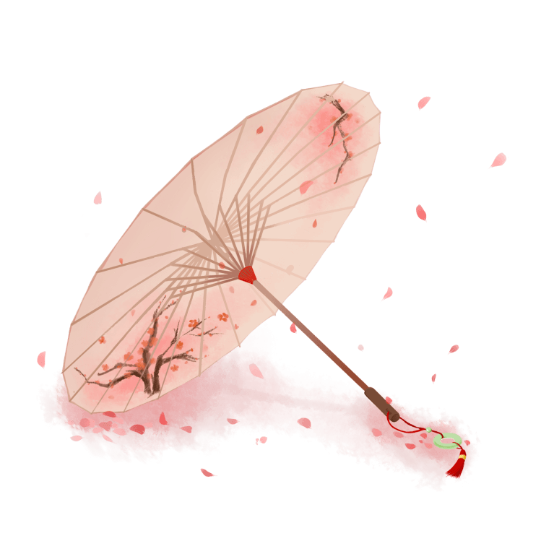
谷雨·节气
中国古代将谷雨分为三候：
一候萍始生
谷雨后降雨量增多，浮萍开始生长
二候鸣鸠拂其羽
布谷鸟开始提醒人们应该播种了，田野里到处回荡着它“家家种谷”的殷切呼唤
三候戴胜降于桑
戴胜又称鸡冠鸟，此时落于桑树，蚕将生之候

Slide 7
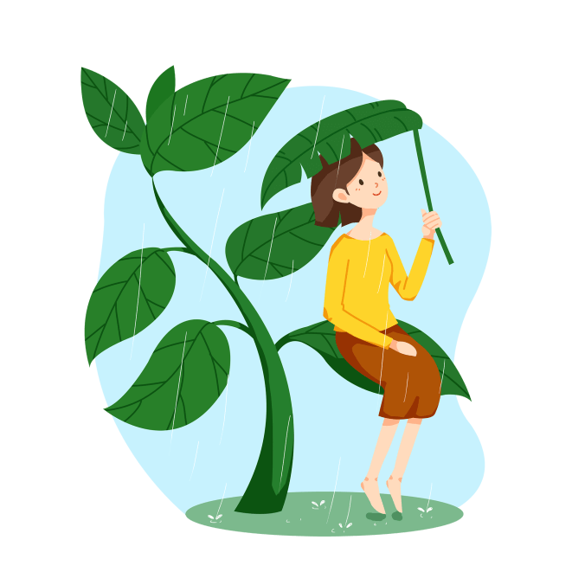
谷雨·节气
01
谷雨的天气最主要的特点多雨，有利于谷物生长。
02
谷雨时节很明显的气候特征就是降水明显增多，谷雨时节，谷得雨而生，对降水需求较大，但分区域有所不同，谚语云：“清明谷雨雨常缺”，在这个多雨的节气，
03
从秦岭、淮河附近向北，春雨急剧减少，北方此时一般都还伴有沙尘天气，历史上谷雨期间北方还出现过多次强沙尘暴天气，尤为恐怖。而长江中下游、江南一带，则明显多雨，或伴有局地暴雨、大暴雨。
节日PPT模板 http://www.ypppt.com/jieri/

Slide 8
第贰章
谷雨·风俗
谷雨，是二十四节气之第6个节气，春季的最后一个节气。斗指辰；太阳黄经为30°；于每年公历4月19日—21日交节。
传
统
节
气

Slide 9
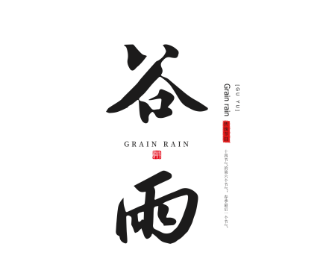
谷雨·风俗
谷雨除五毒
谷雨前后气温升高，病虫害进入高繁衍期。为避免害虫对作物及人的伤害，人们一边下田灭虫，一边张贴用黄表纸制作的、酷似年画的“谷雨贴”。上面刻绘有神鸡捉蝎、天师除五毒形象或道教神符，有的还附有“谷雨三月中，蛇蝎永不生”等文字，以“震慑五毒”。谷雨节除五毒（五毒通常指蛇、蝎、娱蚁、壁虎、蟾蛛）的习俗在山东、山西、陕西一带民间非常盛行。
谷雨之后，气温升高，病虫害进人高繁殖期。“禁蝎”的民俗反应了人们驱凶纳吉及渴望丰收平安的心情。这一习俗在山东、山西、陕西流行。古时，山西临汾一带谷雨日画张天师符贴在门上，名日“禁蝎”。陕西凤翔一带的禁蝎咒符，以木刻印制，足见其需求量是很大的。其上印有：“谷雨三月中，蝎子逞威风。神鸡叼一嘴，毒虫化为水……”画面当中雄鸡衔虫，爪下还有一只大蝎子。画上还有咒符。雄鸡治蝎的说法久在民间流传。
禁蝎

Slide 10

谷雨·风俗
桃花水洗浴
在西北地区，旧时的人们将谷雨的河水称为“桃花水”。相传以它洗浴，可消灾避祸。因而谷雨的河水是十分珍贵的。谷雨节人们以“桃花水”洗浴，举行射猎、跳舞等庆祝活动。
牡丹花的故乡在河南洛阳，每到谷雨时正值牡丹花盛开，因此牡丹花又被人们称为“谷雨花”，并衍生出“谷雨赏牡丹”的习俗。山东、河南、四川等地有“谷雨三朝看牡丹”的习俗，各地纷纷举办“牡丹花会”，人们徜徉在花海中，感受春天的气息和生活的美好。
赏牡丹

Slide 11
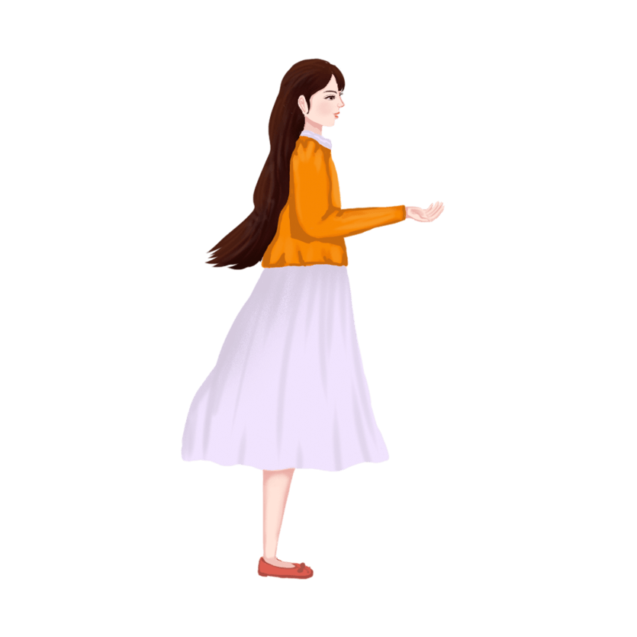
谷雨·风俗
祭圣母
祭仓颉
祭海
谷雨期间比如三月十六、十八、二十几天，各地还会进行祭祀圣母的活动。在山西具城一带，农历三月十六这天会举行后土圣母庙大会。在陕西同官、绥德，十八这天，男男女女出城到后土庙中祭祀祈嗣。在山西浮山、永和，二十这天，圣母庙唱戏设礁，祈保婴孩平安。在台湾云林，人们认为二十是主司怀孕、生产的注生娘娘的生日。
每年谷雨节，仓颉庙都要举行传统庙会，会期长达7-10天。年复一年，成千上万的人们从四面八方来到此地，举行隆重热烈的迎仓颉进庙和盛大庄严的祭奠仪式，缅怀和祭祀文字始祖仓颉。人们扭秧歌、跑竹马、耍社火、演大戏、表演武术、敲锣打鼓、载歌载舞，表达对仓颉的崇敬和怀念。仓颉庙会已经成为当地一个隆重节日。甚至当地人入学拜师、敬惜字、爱喝红豆稀饭、喜住窑洞、祈雨、祈子、祈福攘灾等习俗也都与仓颉有关。
对于渔家而言，谷雨节流行祭海习俗。谷雨时节正是春海水暖之时，百鱼行至浅海地带，是下海捕鱼的好日子。俗话说“骑着谷雨上网场”。为了能够出海平安、满载而归，谷雨这天渔民要举行海祭，祈祷海神保佑。因此，谷雨节也叫做渔民出海捕鱼的“壮行节”。

Slide 12
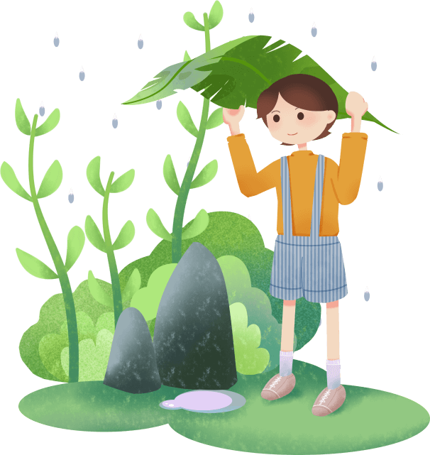
谷雨·风俗
食香椿
谷雨摘茶
食香椿是全国各地谷雨节的习俗。谷雨前后正是香椿的市场，此时的香椿醇香爽口，营养价值高，有“雨前香椿嫩如丝”的说法。香椿具有提高机体抵抗力。健胃、理气、止泻、润肤、抗菌、消炎、杀虫之功效，无论炒食、凉拌、油炸、干制、腌渍都是不可多得的美味。
在南方，有谷雨摘茶的习俗。据说喝了谷雨这天采摘的茶，可清火、辟邪、明目等，所以谷雨这天不管是什么天气，人们都会去茶山摘一些新茶回来喝。

Slide 13
第叁章
谷雨·美食
谷雨，是二十四节气之第6个节气，春季的最后一个节气。斗指辰；太阳黄经为30°；于每年公历4月19日—21日交节。
传
统
节
气
Notes:
https://www.ypppt.com/

Slide 14
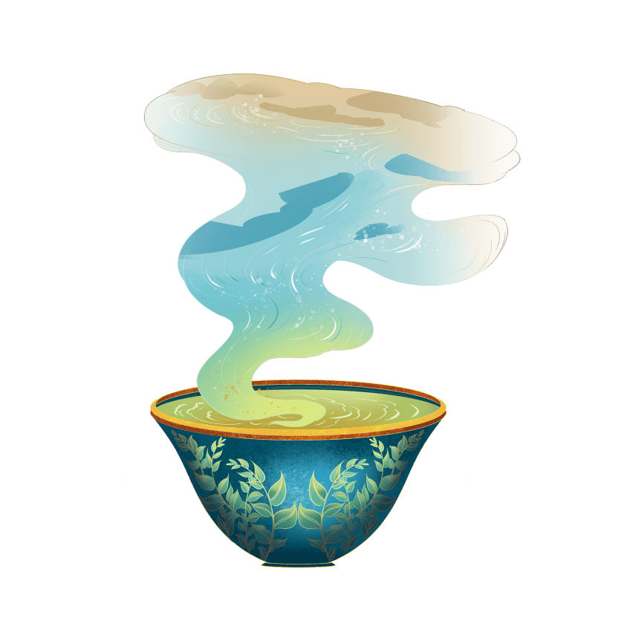
谷雨·食香椿
俗语说：“雨前椿芽嫩无比，雨后椿芽生木体”。谷雨前后，正是吃香椿的好时候，尤其是北方地区，谷雨吃香椿，是时下最时令的金贵菜肴。
这时的香椿醇香爽口营养价值高，一年之中也只有在这个时候才能尝得到这口“春味”！而且香椿具有提高机体免疫力，健胃、理气、止泻、润肤、抗菌、消炎、杀虫之功效。

Slide 15
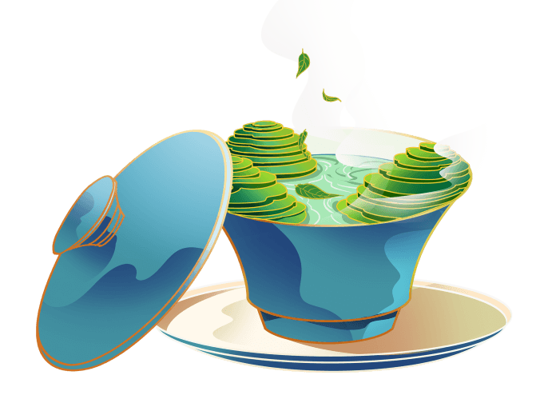
谷雨·喝谷雨茶
民间谚云“谷雨谷雨，采茶对雨”，谷雨是采茶的时节。
谷雨前采摘的茶细嫩清香，味道最佳，故谷雨品新茶，相沿成习。
谷雨茶温凉，因为谷雨生长在温和的春季，春季温度也适中，所以谷雨茶都有温良去火的功效特点，可以用作茶疗。

Slide 16
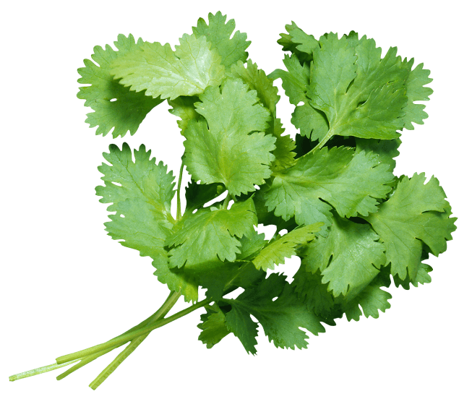
谷雨·吃香菜
“清明断雪，谷雨断霜”，谷雨前后15天及清明的最后3天中，脾处于旺盛时期。中医认为香菜性温味甘，能健胃消食，利尿通便，并有发汗透疹，消食下气之功，适用于感冒、消化不良等。春季吃香菜能发散寒气，尤其是春寒料峭的时候最适合。

Slide 17
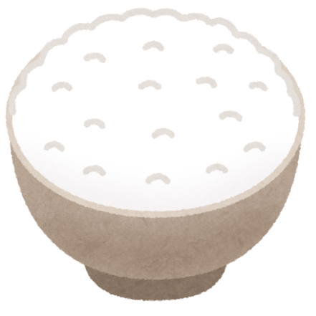
谷雨·乌米饭
1
每年谷雨时节，肇兴侗寨有“吃乌米、打花脸、播稻种”习俗。在谷雨这天，男女青年充分表达自己的爱慕之情。
2
青年男子都会到姑娘家扔竹篓，讨要乌米饭，去的人越多，姑娘的家人越觉得有面子，它是当地农耕文化与婚恋习俗的双重寓意表达。

Slide 18
第肆章
谷雨·养生
谷雨，是二十四节气之第6个节气，春季的最后一个节气。斗指辰；太阳黄经为30°；于每年公历4月19日—21日交节。
传
统
节
气

Slide 19
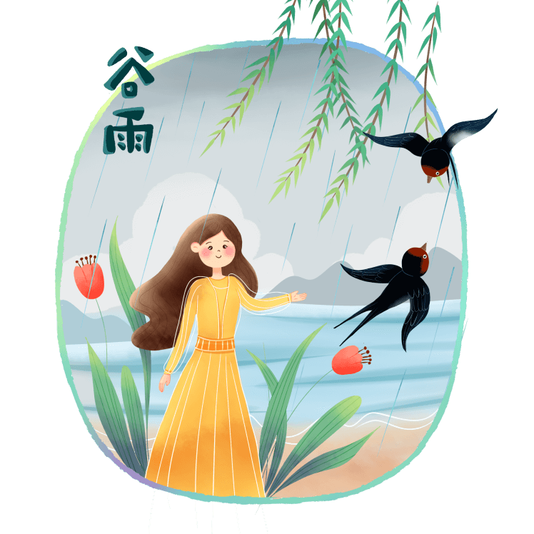
谷雨·春捂适度
春捂是一种很好的习惯，特别是春季冷暖变化较大，且谷雨时节，湿气较重，当然春捂也需适度，否则体热与湿气相遇容易生病，一般以15°C为临界点，可早晚多穿一件衣服即可。

Slide 20
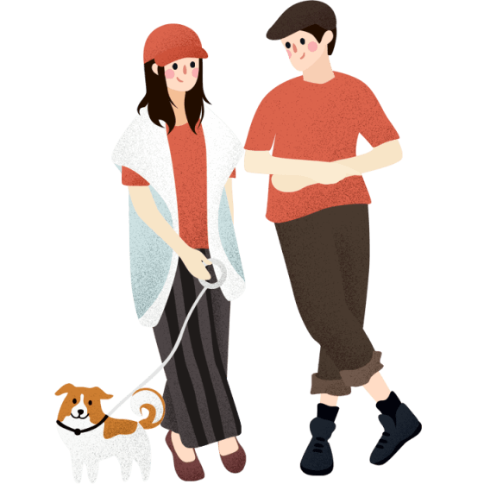
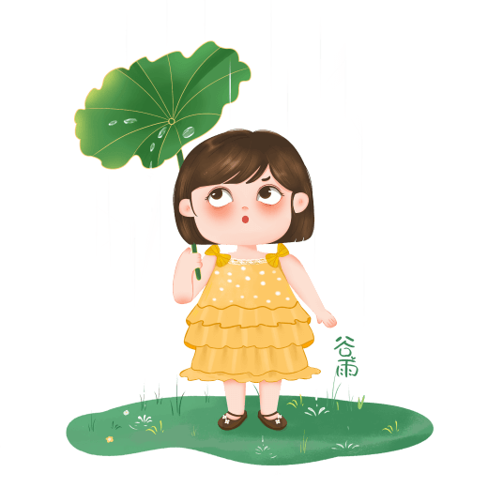
谷雨·运动宜缓
谷雨时节应起居有节，早睡早起，最好应伴有一定的运动量，古来还有“走谷雨”这习俗一说，谷雨时节可多出去散散步、放放风筝之类的运动，以舒缓的有氧运动为宜，不宜剧烈运动。

Slide 21
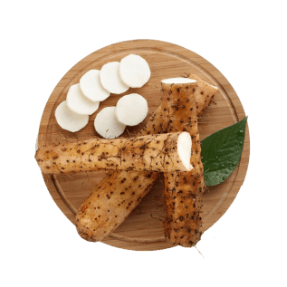
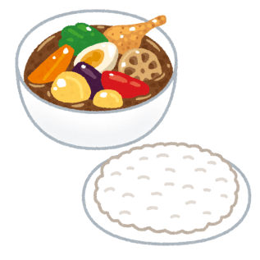
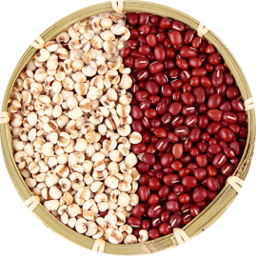
谷雨·适当进补
谷雨是春夏相交的节气，春天是肝盛脾弱的时节，但在谷雨时节，脾胃旺盛，正适宜进补，不过还需注意管住嘴，以清淡为主，少油、少盐、少糖，晚间不宜过饱，时值谷雨节气，湿气最重，可适当吃些益气补血、有祛湿之效的食材，如果赤豆、薏仁、山药、冬瓜、海带、鲫鱼、豆芽及黑色谷类等。

Slide 22
第伍章
谷雨·诗词
谷雨，是二十四节气之第6个节气，春季的最后一个节气。斗指辰；太阳黄经为30°；于每年公历4月19日—21日交节。
传
统
节
气

Slide 23
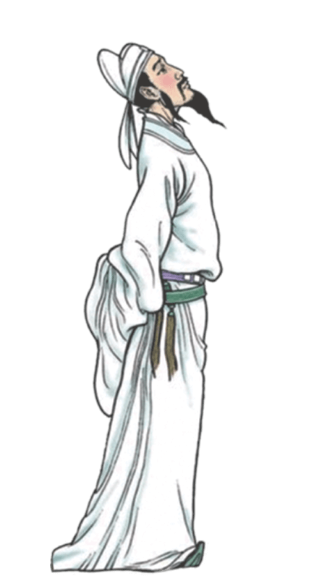
谷雨·诗词
不风不雨正晴和，翠竹亭亭好节柯。
最爱晚凉佳客至，一壶新茗泡松萝。
几枝新叶萧萧竹，数笔横皴淡淡山。
正好清明连谷雨，一杯香茗坐其间。
谷 雨
清·郑板桥

Slide 24
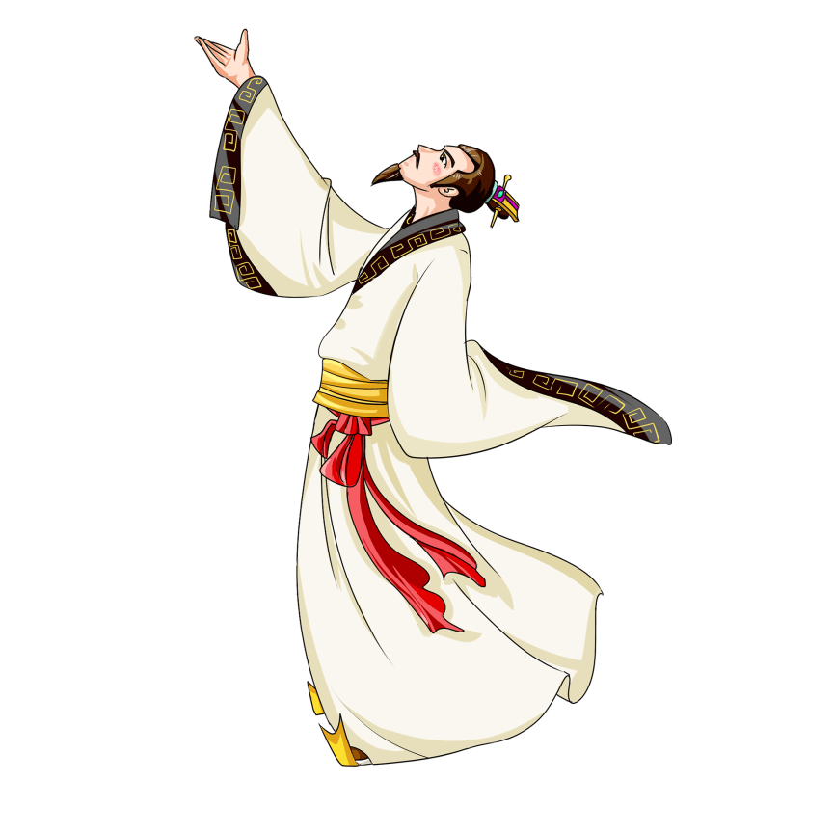
谷雨·诗词
牡丹图
老圃堂
谷雨花枝号鼠姑，戏拈彤管画成图。
平康脂粉知多少，可有相同颜色无。
邵平瓜地接吾庐，谷雨干时手自锄。
昨日春风欺不在，就床吹落读残书。
明·唐寅
唐·曹邺

Slide 25

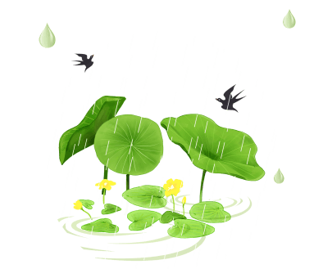
谷雨·诗词
闻王昌龄左迁龙标遥有此寄
唐·李白
杨花落尽子规啼，闻道龙标过五溪。
我寄愁心与明月，随风直到夜郎西。

Slide 26
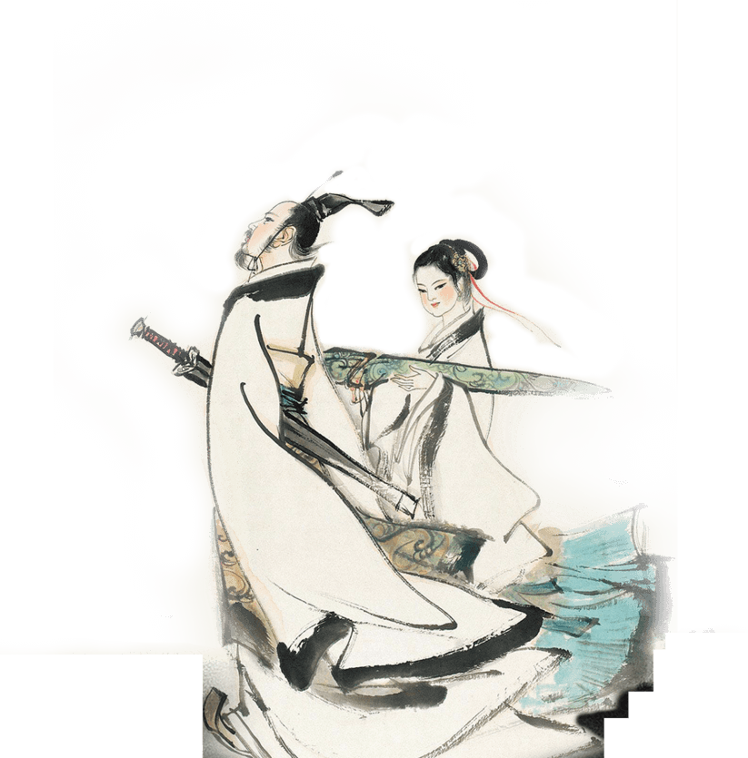
谷雨·诗词
左河水
谷 雨
雨频霜断气清和，柳绿茶香燕弄梭。
布谷啼播春暮日，栽插种管事诸多。
宋·志南
绝 句
古木阴中系短篷，杖藜扶我过桥东。
沾衣欲湿杏花雨，吹面不寒杨柳风。

Slide 27
中国传统二十四节气
谷雨，是二十四节气之第6个节气，春季的最后一个节气。斗指辰；太阳黄经为30°；于每年公历4月19日—21日交节。
汇报时间：20XX 汇报人：优品PPT

Slide 28
更多精品PPT资源尽在—优品PPT！
www.ypppt.com
PPT模板下载：www.ypppt.com/moban/ 节日PPT模板：www.ypppt.com/jieri/
PPT背景图片：www.ypppt.com/beijing/ PPT图表下载：www.ypppt.com/tubiao/
PPT素材下载： www.ypppt.com/sucai/ PPT教程下载：www.ypppt.com/jiaocheng/
字体下载：www.ypppt.com/ziti/ 绘本故事PPT：www.ypppt.com/gushi/
PPT课件：www.ypppt.com/kejian/
Notes:
模板来自于 优品PPT https://www.ypppt.com/

